Slide 1
Projekt do przeprowadzania audytów

Slide 2
Opis systemu i jego funkcji
System "Audyt" to aplikacja internetowa stworzona w celu ułatwienia tworzenia szablonów ankietowych.
Rejestracja i Logowanie: Użytkownicy muszą zarejestrować się i zalogować, aby korzystać z systemu, co zapewnia bezpieczeństwo i dostęp do ich danych.
Tworzenie Szablonów: System pozwala użytkownikom na szybkie tworzenie szablonów ankiet poprzez dodawanie pytań, określanie typów odpowiedzi i treści pytań.
Przeglądanie Istniejących Szablonów: Użytkownicy mogą przeglądać istniejące szablony, co znacząco skraca czas potrzebny na tworzenie nowych ankiet.
Komentarze i Konsultacje: System umożliwia użytkownikom komentowanie elementów w szablonach i wynikach, co ułatwia współpracę i podzielanie się uwagami.
Generowanie PDF: Po zakończeniu procesu ankietowania, użytkownicy mogą generować raport wynikowy w formie pliku PDF, co ułatwia analizę i udostępnianie wyników.
Łatwość Obsługi: System został zaprojektowany w sposób intuicyjny, umożliwiając korzystanie z niego osobom bez doświadczenia w tworzeniu ankiet.

Slide 3
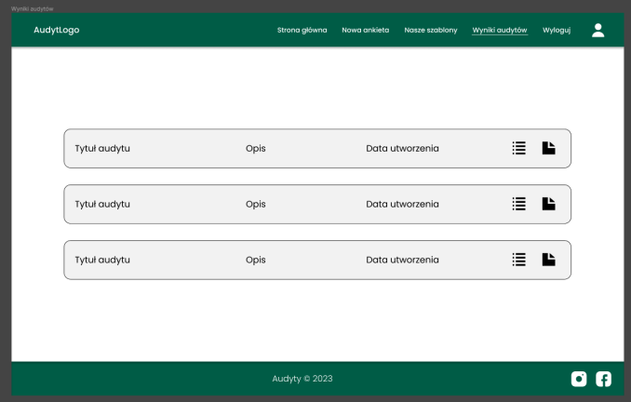
Cel projektu
Projekt "Audyt" miał na celu stworzenie systemu, który charakteryzować się będzie szybkością i
prostotą tworzenia szablonu ankietowego. Celem tego jest pozyskanie jak największej liczby stałych
użytkowników, a tym samym ułatwienie dostępu do tworzenia i edytowania ankiet. Zwiększenie
wydajności firm poprzez korzystanie z naszego rozwiązania, oszczędność czasu oraz przejrzystość
funkcjonowania. Dany użytkownik ma również możliwość komentowania elementów oraz
generowania wyniku w formie PDF.

Slide 4
Technologie użyte przy projektowaniu
Frontend: React.js
Backend: Flask
Testy: PyTest

Slide 5

React.js
React to popularna biblioteka JavaScript do budowy interaktywnych interfejsów. Główne cechy to komponenty, Virtual DOM, reaktywność i jednokierunkowy przepływ danych. Stosowany do tworzenia aplikacji webowych i mobilnych (React Native). Oferuje prostotę, wydajność i duże wsparcie społeczności. React jest szeroko stosowany w branży deweloperskiej i często wybierany do tworzenia nowoczesnych, dynamicznych stron internetowych i aplikacji. Jego wydajność i efektywność sprawiają, że jest popularnym wyborem wśród programistów.

Slide 6

Flask
Flask to mikroframework internetowy napisany w języku Python, który jest używany do tworzenia aplikacji webowych. Flask jest znany z prostoty i minimalizmu, co oznacza, że jest łatwy do nauki i używania. Jest często stosowany do budowy małych i średnich aplikacji webowych, API oraz prototypów. Flask oferuje elastyczność i umożliwia deweloperom korzystanie z różnych narzędzi i bibliotek według własnych potrzeb. Dzięki swojej lekkości i rozwiniętej społeczności, Flask jest popularnym narzędziem w świecie rozwoju oprogramowania w języku Python.

Slide 7

PyTest
PyTest to prosty i wszechstronny framework do testowania oprogramowania w języku Python. Dzięki automatycznemu odkrywaniu testów, wsparciu dla testów jednostkowych i funkcjonalnych oraz bogatej kolekcji wtyczek, jest popularnym narzędziem w świecie testowania oprogramowania.

Slide 8
Opis Przypadków Użycia
Zarejestruj:
Proces rejestracji pozwala nowym użytkownikom utworzyć konto w systemie.
Rejestracja jest związana z zaakceptowaniem warunków korzystania z systemu.
Po rejestracji użytkownik otrzymuje uprawnienia do korzystania z systemu.
Zaloguj:
Użytkownicy logują się, wprowadzając swoje dane do logowania.
Po pomyślnym zalogowaniu uzyskują dostęp do kreatora ankiet oraz listy audytów.
Wszystkie działania są zapisywane w bazie danych, co umożliwia kontynuację pracy po ponownym zalogowaniu.
Zobacz Listę Audytów:
Umożliwia użytkownikowi przeglądanie już przeprowadzonych audytów i ich wyników.
Przydatne, w celu śledzenia historii audytów i analizy ich wyników.
Utwórz Ankietę:
Umożliwia firmie audytującej tworzenie ankiet przy użyciu gotowych szablonów lub tworzenie własnych.
Proces tworzenia ankiet pozwala na pełną edycję i zapisywanie ankiet.

Slide 9
Opis Przypadków Użycia cd.
Utwórz lub Skomentuj Element:
Funkcja ta umożliwia edycję elementów w ankietach, takich jak tekst, kolejność odpowiedzi, kolor, odstępy.
Komentowanie elementów pozwala na dodanie notatek do pytań, co ułatwia komunikację i zrozumienie wymagań audytu.
Przeprowadzanie Audytu:
Użytkownik tworzy ankietę i przeprowadza audyt, zapisując odpowiedzi w odpowiednich polach.
Wyniki audytu są rejestrowane i przechowywane w systemie.
Generuj Wynik:
Po przeprowadzeniu audytu system generuje raport prezentujący wyniki odpowiedzi na poszczególne pytania.
Możliwość generowania wyników jest dostępna tylko dla użytkowników z odpowiednimi uprawnieniami.
Generuj PDF:
Ta funkcja pozwala na generowanie pliku PDF z wynikami audytu, co ułatwia udostępnianie wyników w formie dokumentu.
Zapisz na Audyt:
Firma audytowana ma możliwość zapisania się na audyt przeprowadzany przez firmę audytującą.
Zapisanie obejmuje określenie wymagań dotyczących audytu oraz jego zakres.
Utworzone zlecenie jest zapisywane w bazie danych i dostępne dla firm audytujących.

Slide 10
Wyzwania w audytach
Złożoność Procesu Audytu: Audyty to skomplikowane procesy, które wymagają starannego planowania, przeprowadzania i dokumentowania. Projekt ten upraszcza i usprawnia ten proces.
Niewłaściwa Dokumentacja: Często brakuje spójnej i precyzyjnej dokumentacji audytów. Program oferuje narzędzia do dokładnego rejestrowania wyników i działań audytu.
Zarządzanie Terminami: Trudność w terminowym przeprowadzaniu audytów i dostarczaniu wyników. Program wspiera śledzenie postępów i terminów audytów.
Współpraca Audytorów i Audytowanych: Wielu audytorów i audytowanych znajduje trudności w skutecznej komunikacji i współpracy. Program ułatwia tę współpracę.

Slide 11
Koniec

